Slide 1
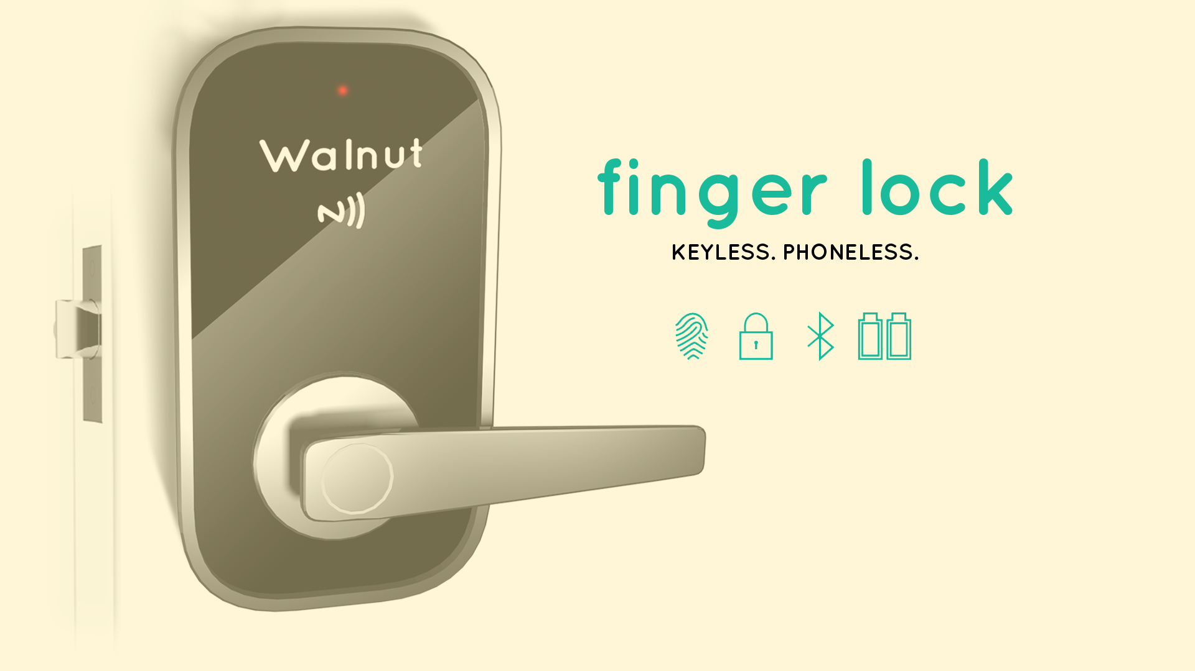


Slide 2
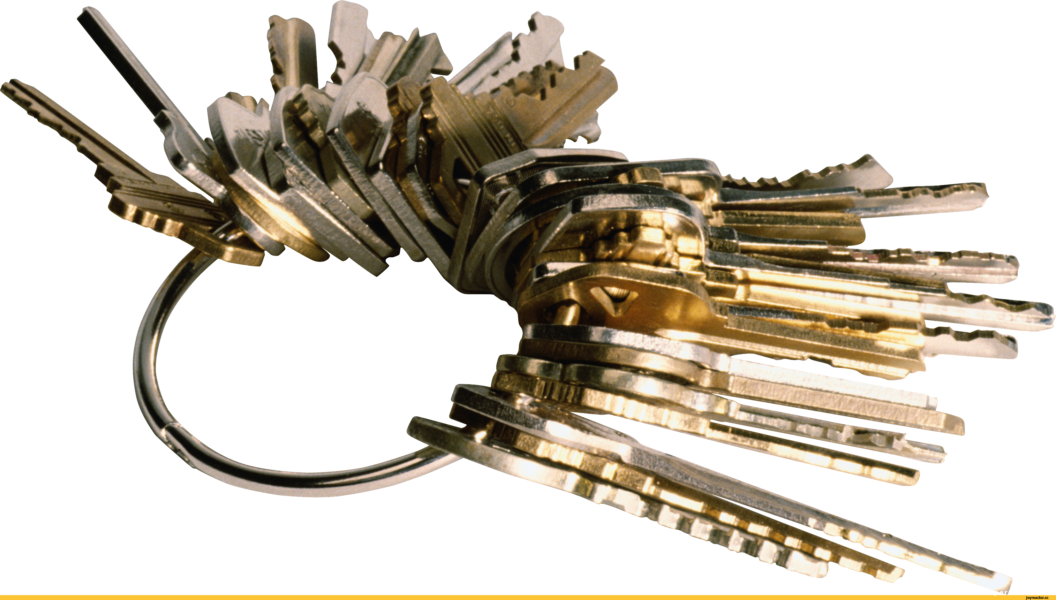
Проблема
Велика кількість ключів
Низький рівень безпеки

Slide 3
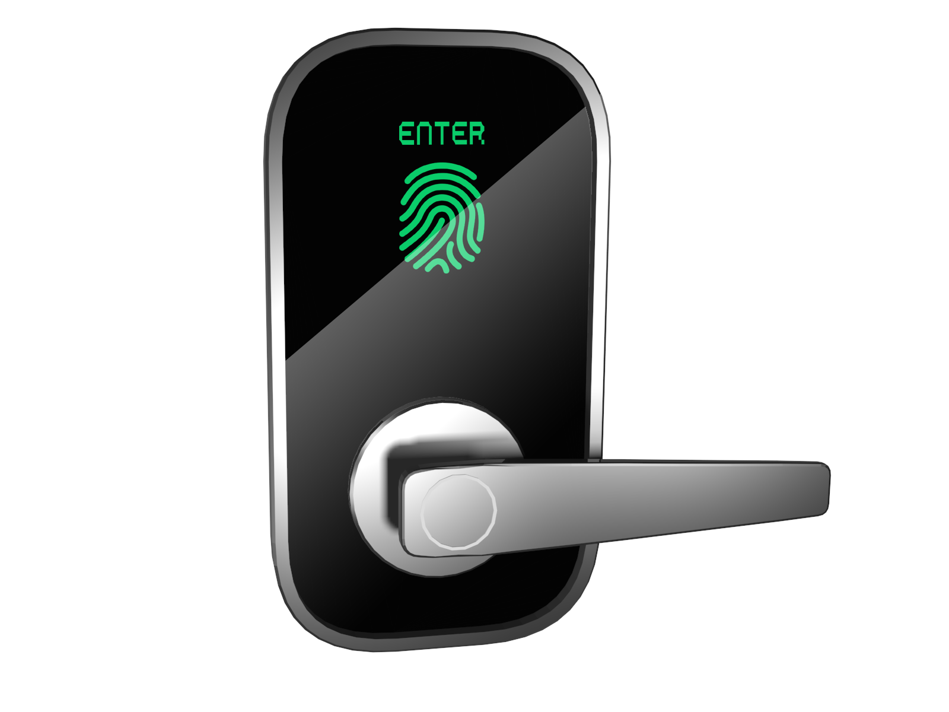
Проблема
Відкриття за допомогою відбитка пальця
Набагато швидше ключів

Slide 4
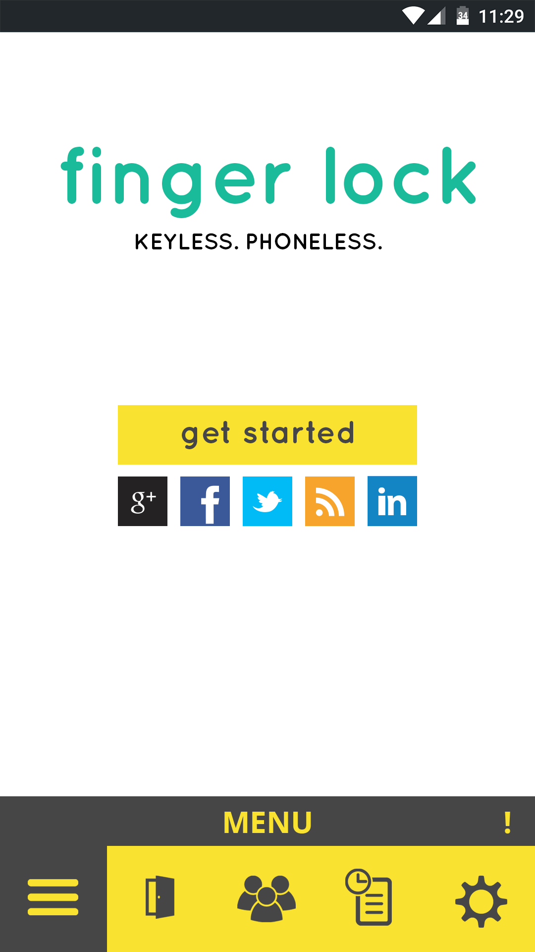
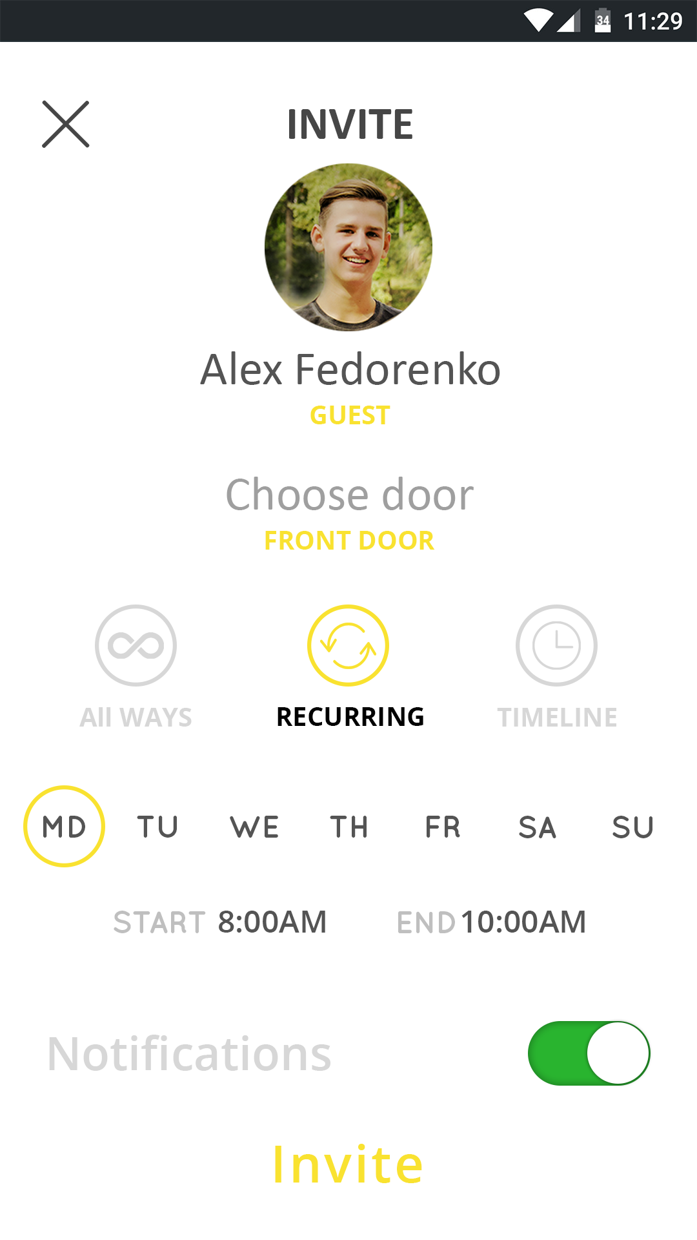
Проблема
Відкриття за допомогою відбитка пальця
Зручна програма керування користувачами

Slide 5
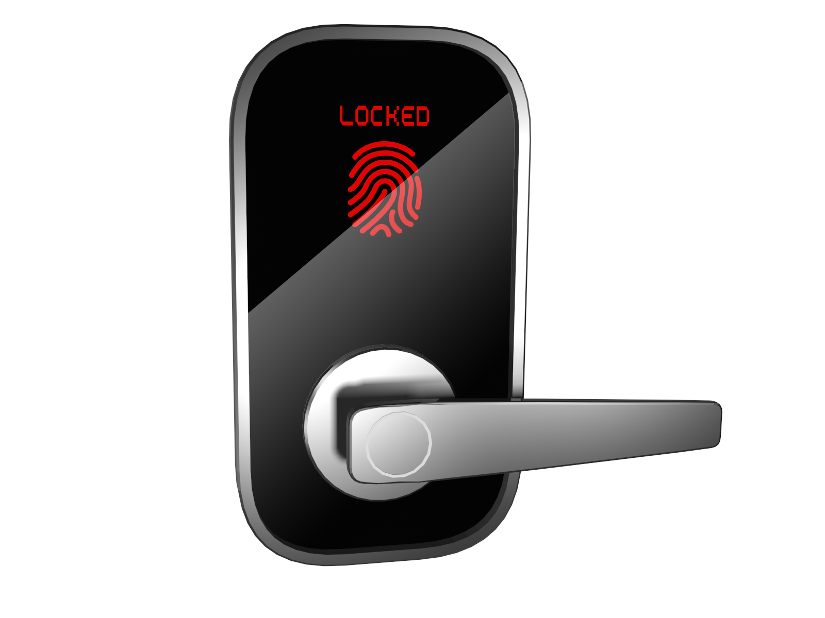
Проблема
Відкриття за допомогою відбитка пальця
Зручна програма керування користувачами
Високий рівень безпеки

Slide 6
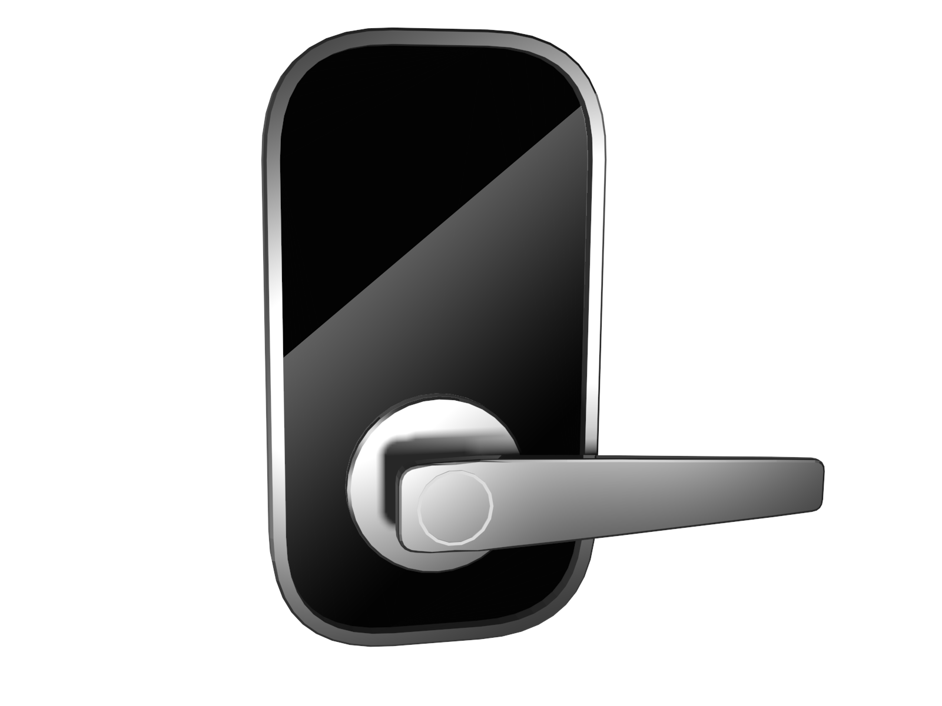
Буде корисним для людей з вадами зору

Slide 7
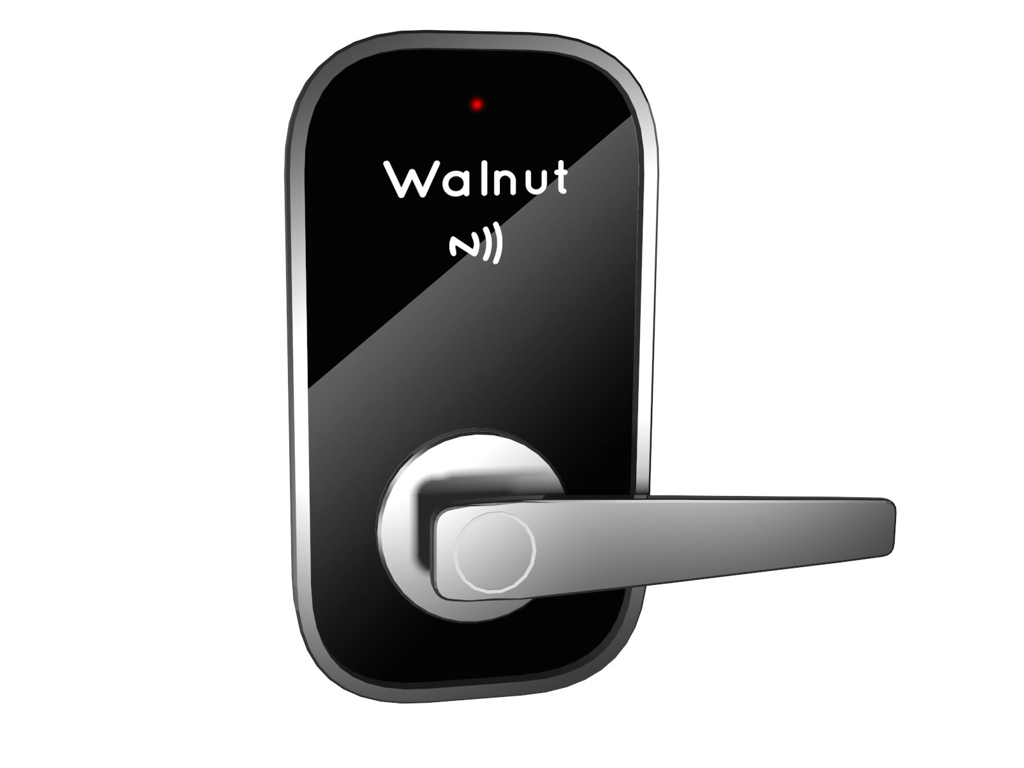
Підключіть і користуйтеся

Slide 8
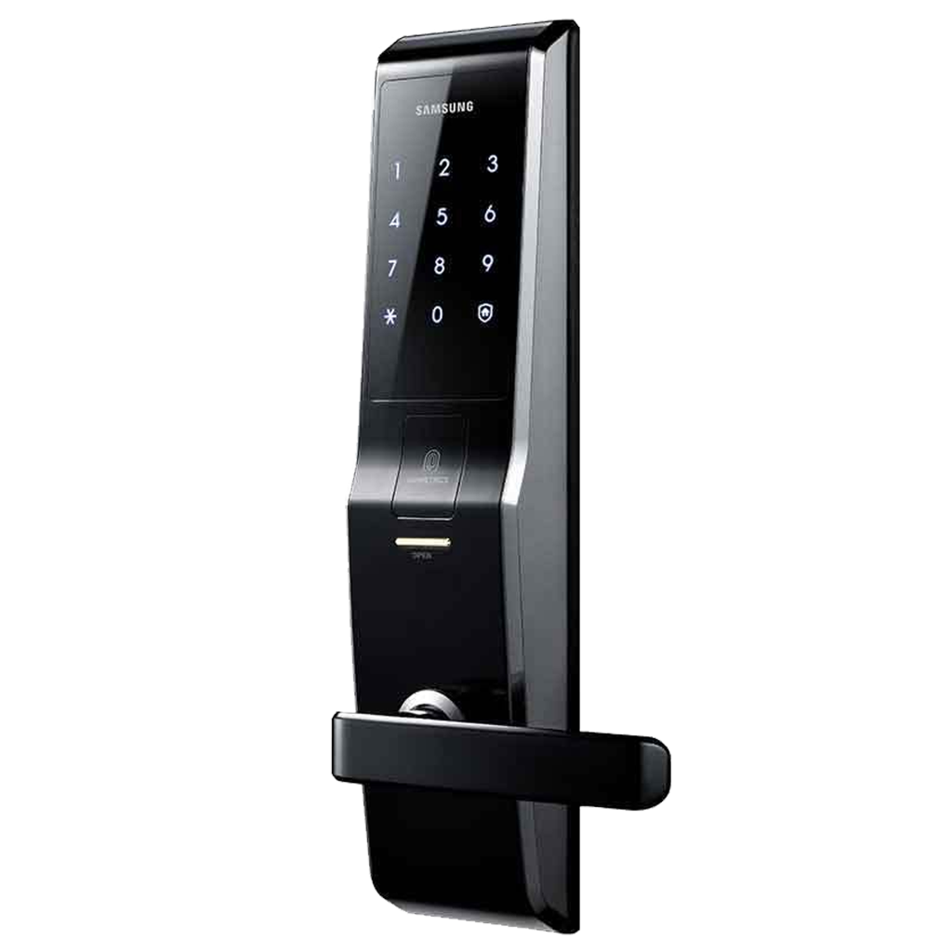
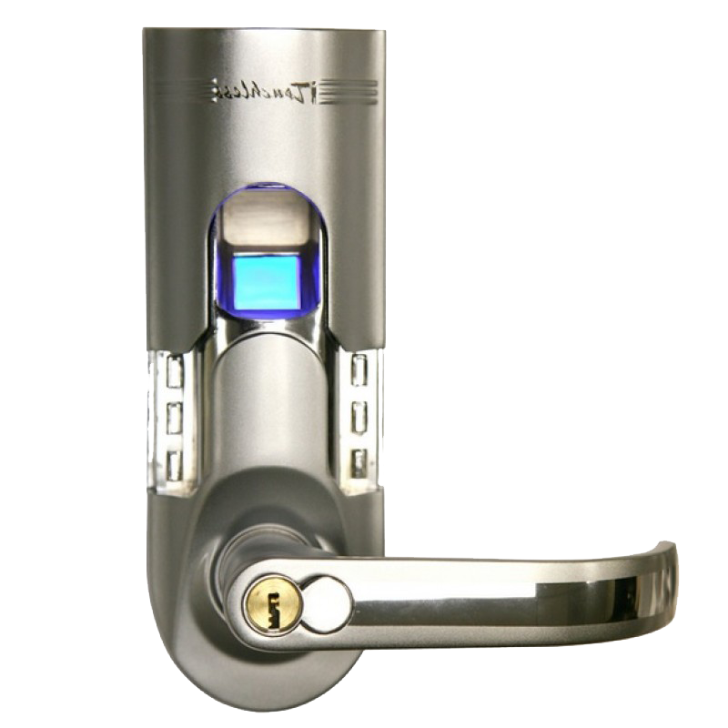
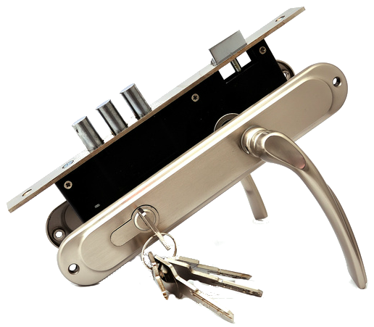
Конкуренти
iTouchless Bio-Matic Fingerprint Door Lock
SAMSUNG SHS-H700

Slide 9
Переваги:
Рівень безпеки
Відсутність ключів
Швидкість відкривання замка
Програма

Slide 10
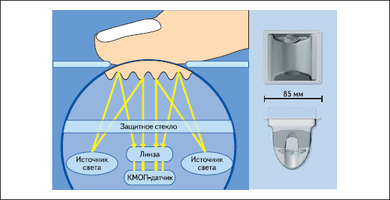
Оптичний сканер

Slide 11
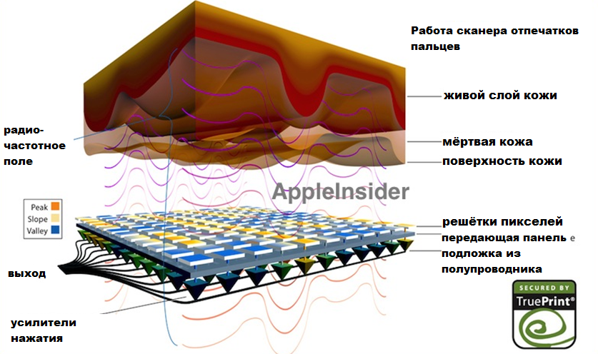
Оптичний сканер
Ємнісний сканер

Slide 12
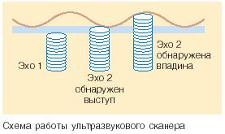
Оптичний сканер
Ємнісний сканер
Ультразвуковий
сканер

Slide 13
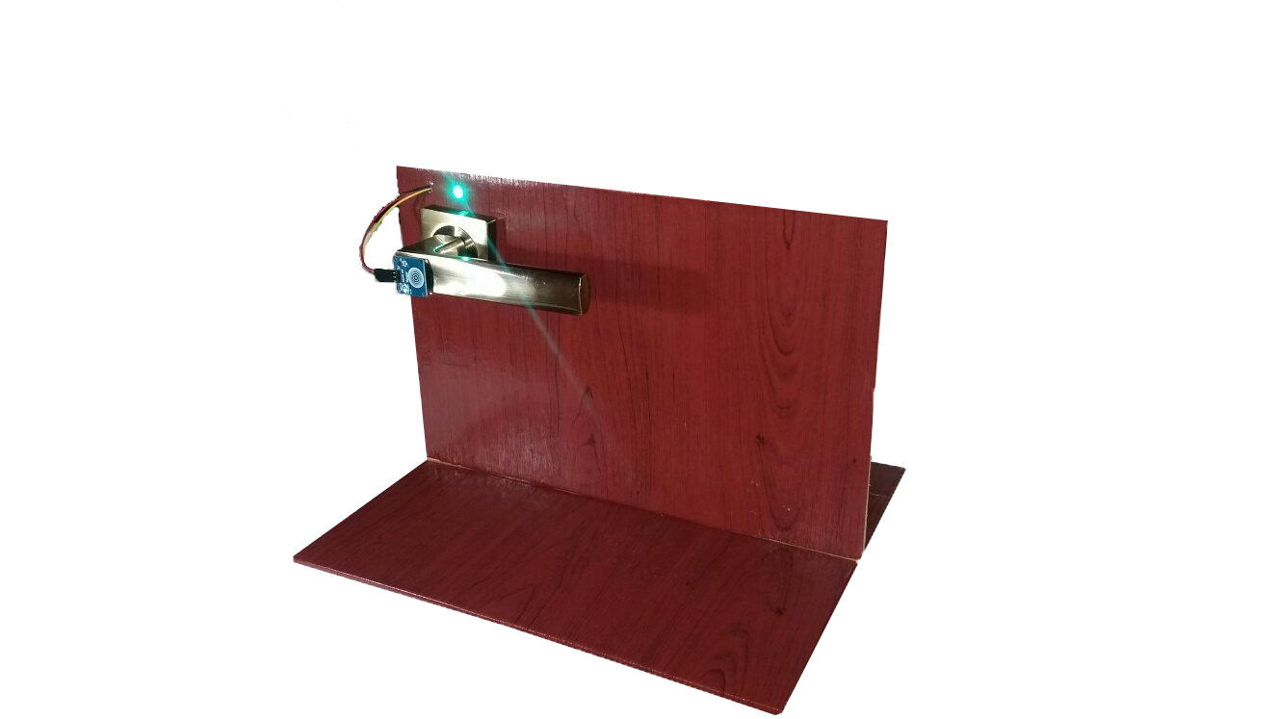
Прототипи

Slide 14
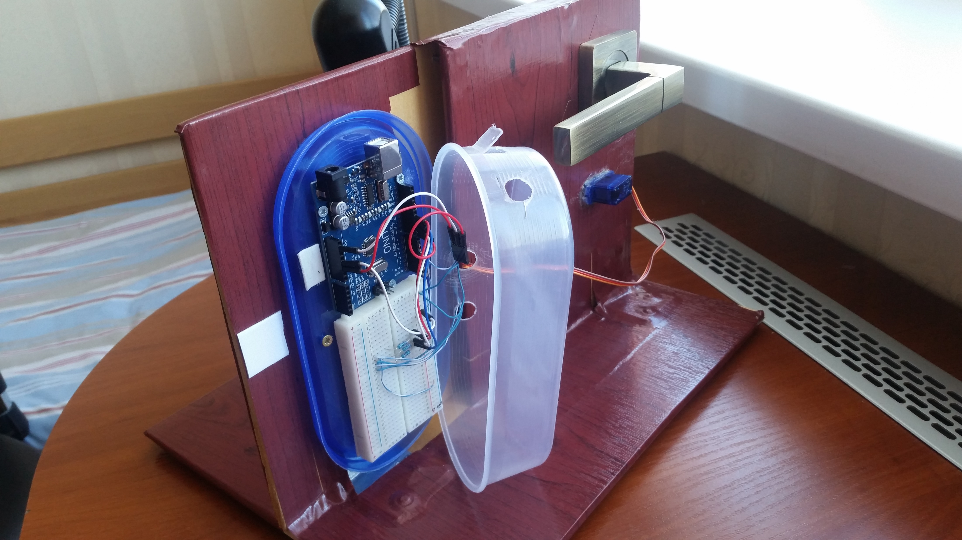

Slide 15
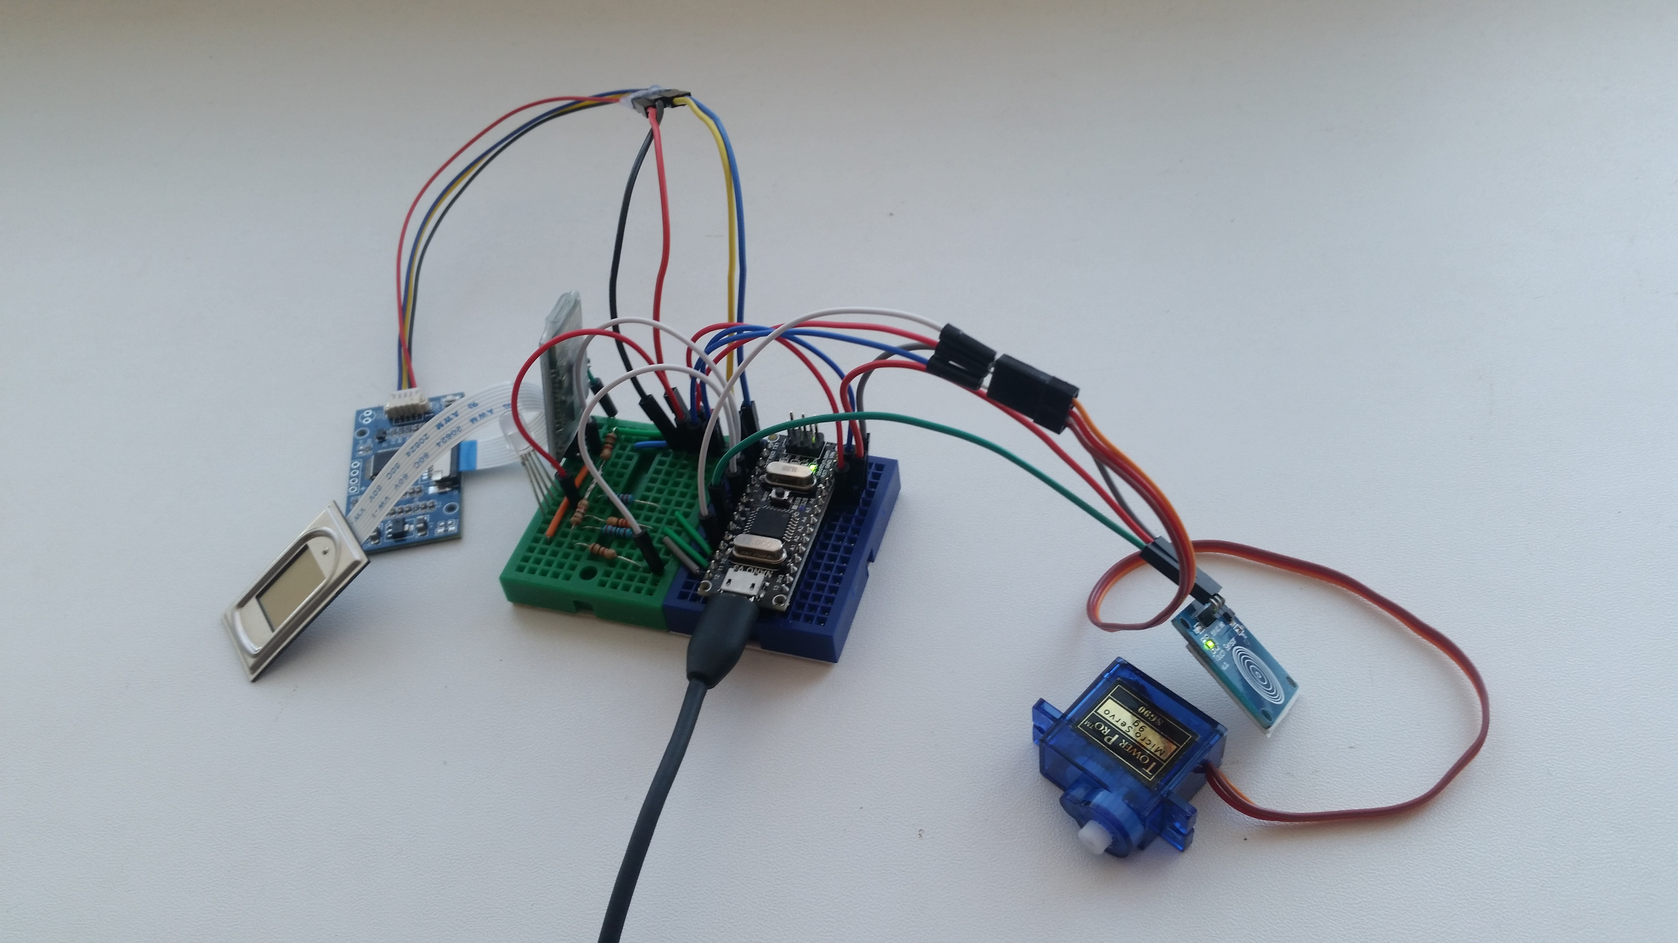

Slide 16
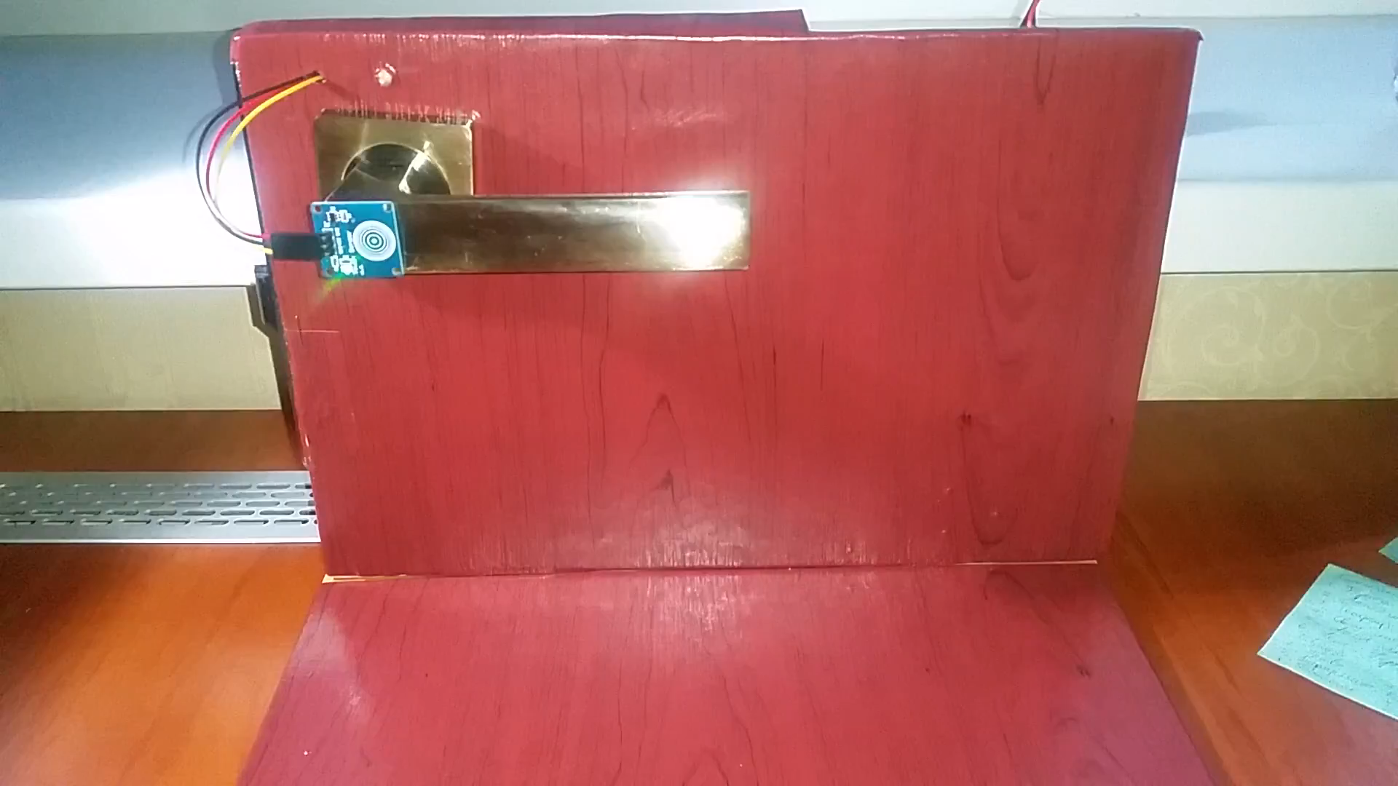

Slide 17

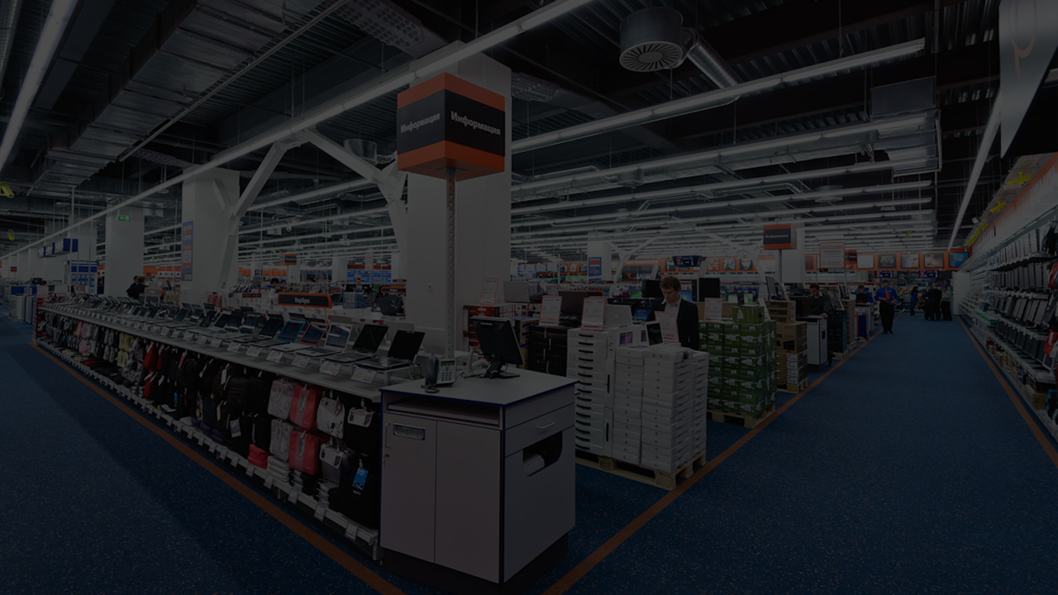
Продаж
Продажі онлайн
~300-400$
Магазини, спеціалізовані на електроніці

Slide 18





Маркетинг
Робота з блогерами та журналістами
Реклама через Google AdWords, Facebook Ads

Slide 19
Плани
68 days
42 days
40 days
19 days
44 days
Розробка повністю функціонуючого прототипу
10/7/2016 - 1/10/2017
6 days
Конкурси
12/31/2016 - 2/28/2017
65 days
Набір команди
1/12/2017 - 3/8/2017
21 days
Розробка дизайну
3/9/2017 - 4/4/2017
44 days
Створення особистих деталей
4/1/2017 - 6/1/2017
5 days
Збірка
6/2/2017 - 6/10/2017
Програмування
4/1/2017 - 6/30/2017
Kikstarter
7/1/2017 - 7/31/2017
Завершення кінцевого товару
8/1/2017 - 9/30/2017
Початок массового виготовлення
10/1/2017 - …
Розробка повністю функціонуючого прототипу
Наладка масового виготовлення
10/7/2016
12/31/2017
Конкурси
Створення особистих деталей
Початок массового виготовлення
12/30/2016
4/1/2017
Набір команди
Розробка дизайну
Kickstarter
1/12/2017
3/15/2017
7/1/2017
1/7/2018
2016
Жов
Гру
Лют
Кві
Чер
Сер
Жов
Гру
2018
Today

Slide 20



Контакти
Дякую за увагу!
vk.com/id160139868
Будь-ласка запитання
fedorenkoalex23@gmail.com
+38 (099) 569-59-13

